Slide 1
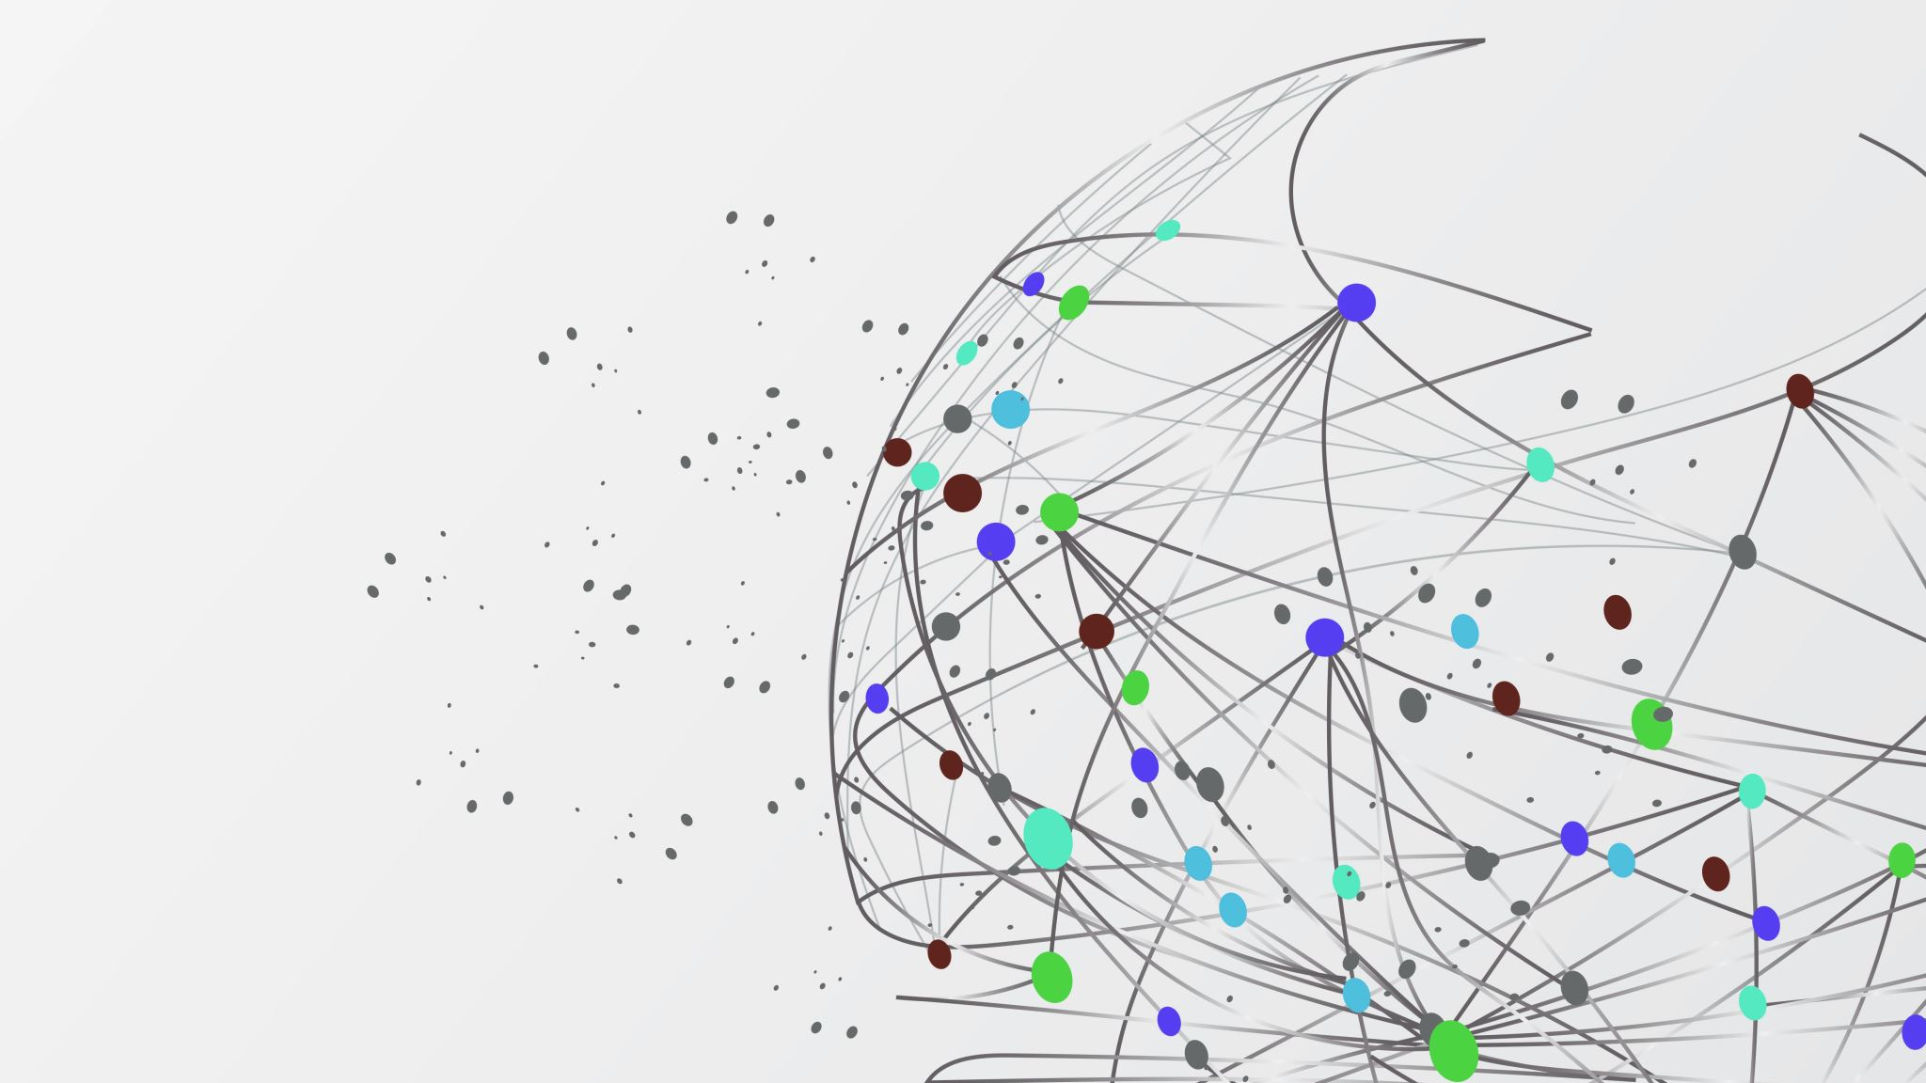
Yeni Medyada Ermeni Folkloru

Slide 2
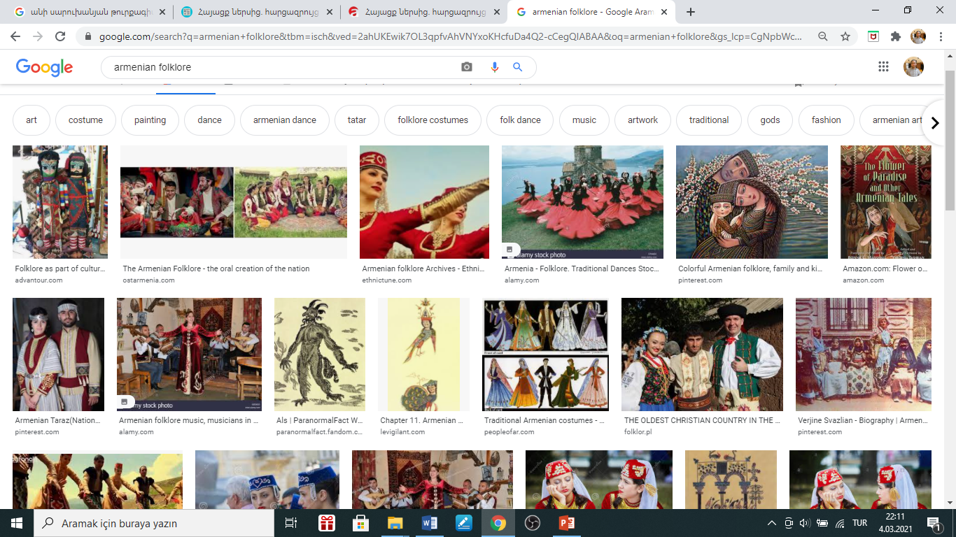

Slide 3
Siber Kültürün Yayılım ve Gelişiminin Sonuçları
Siber kültür olarak adlandırılan ve günümüz dünyasında oldukça büyük bir etki alanına sahip olan kültürel yapı, öncelikli olarak bireysel alanda etkisini göstermiştir. Bireylerin ferdi davranışlarını artırma yönünde etki gösteren bu yapı, hiper bireysellik olarak adlandırılan bir toplumdan kopmanın da önünü açmıştır. Bunun devamında bireylerin oluşturduğu toplumlar üzerinde de etkili olarak, yeni toplumsal sınıf ve yapıların ortaya çıkmasını da sağlamıştır. Bireysellik ve toplum üzerindeki etkilerin yanı sıra siber kültür yapısı, sosyal ağların reklam, bankacılık, tüketim vb. alanlarda kullanılması ile ekonomik alanda da etkili olmaya başlamıştır. Bu etki bazen mikro bazen makroekonomik yapılarda kendisini göstermektedir.

Slide 4
Pierre Levy, internet ve internetin kullanımının yaygınlaşması konusundaki öngörüleri ile dikkat çeken bir araştırmacıdır. Nitekim Levy, 1990’lı yıllarda internetin henüz ortaya çıktığı dönemlerde bir gün her evde internet kullanılacağı ve yine internet sayesinde toplumsal bir dönüşüm yaşanarak bilgi toplumlarının ortaya çıkacağına değinmektedir. Bu yapı üzerinde ise toplumsal değişimlerle birlikte örgütlenmelerin de sağlanabileceği ve bunun devamında kültürel yapıda farklılaşmalar olabileceğini aktarmaktadır.

Slide 5
Henry Jenkins ise Levy’den etkilenmekle beraber daha çok yayılım kültürü üzerinde durmaktadır. Esasında Levy ile aynı doğrultuda fikirler beyan eden Jenkins, gelişen teknolojilerle etkileşimin ve dolayısıyla toplumsal değişim ve yapılanmanın daha kısa sürede gerçekleşebileceği üzerinde durmaktadır.

Slide 6
KAYNAKLAR
Binark, Mutlu (2010). Nefret Söyleminin Yeni Medya Ortamında Dolaşıma Girmesi ve Türetilmesi. (Editör: Tuğrul Çomu). Yeni Medyada Nefret Söylemi (1. Baskı). İstanbul: Kalkedon Yayınları, 11-53.
Aygül, Eser (2013). Yeni Medyada Nefret Söyleminin Üretimi: Bir Toplumsal Paylaşım Ağı Olarak Facebook Örneği, Yüksek Lisans Tezi, Gazi Üniversitesi Sosyal Bilimler Enstitüsü, Ankara
https://www.slideshare.net/ovuncmeric/yeni-medya-nedir-yeni-medyann-zellikleri-nelerdir. (27.02.2021, 17.50)
Mutlu Binark, Barış Kılıçbay, İnternet Toplum, Kültür, Epos Yayınları, Ankara, s. 16.
Durmuş Koçak (2019). Siber Kültürün Yeni Medya Kullanıcılarının tercih ve Eğilimleri Üzerine Etkisi: Üniversite Öğrencilerine Yönelik Bir Uygulama. Doktara Tezi, İstanbul Gelişim Üniversitesi Sosyal Bilimler Ensititüsü, İstanbul.
Uğur Dolgun, (2016). Kitle İletişim Araçları ve Yeni̇ Medya.

